Slide 1
Le norme editoriali
Come si scrive e presenta la tesi?
(più in piccolo, la schedatura di un articolo)

Slide 2
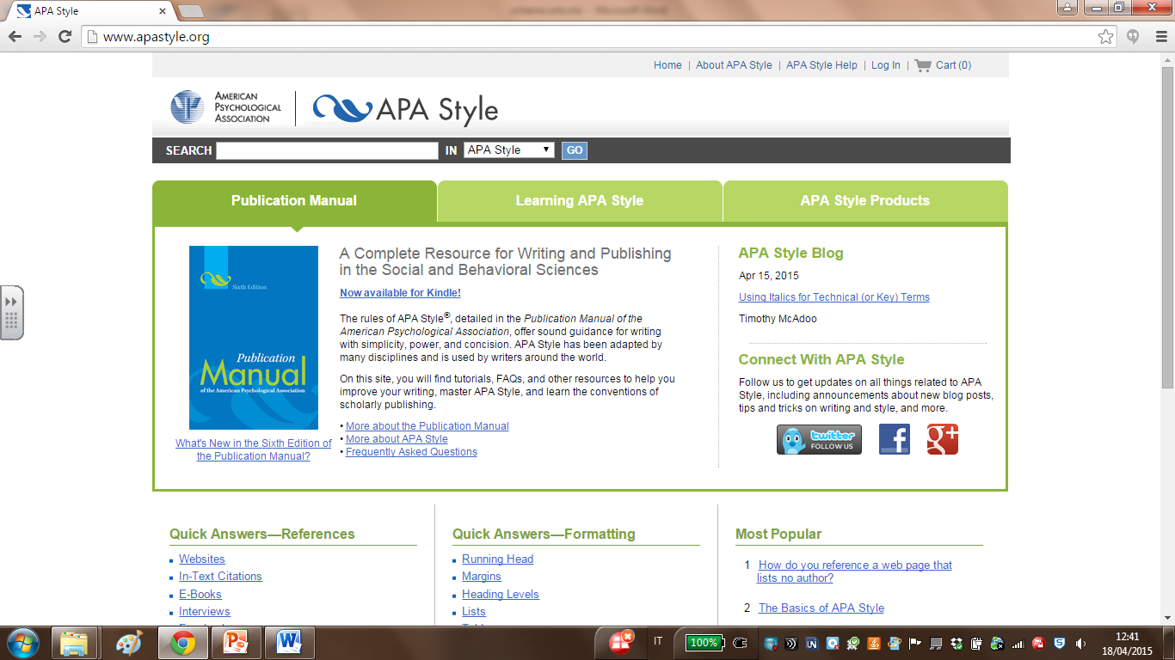
The Basics of APA Style

Slide 3
Tipi di scritto
Studi empirici
Studi di caso
Revisione della letteratura
Articoli teorici
Articoli metodologici

Slide 4
Studi empirici
Scrivere per presentare i risultati di uno studio originale.
La struttura dell’articolo riflette gli stadi tradizionali del
processo di ricerca:
Introduzione / sviluppo della domanda di ricerca, antecedenti
storici e obiettivi dell’articolo
Metodo descrizione delle procedure e degli apparati della
ricerca
Risultati
Discussione riassunto, interpretazione dei risultati,
interpretazioni alternative, implicazioni e ricadute sul futuro.

Slide 5
Struttura
Cognome, Nome, (anno), ecc.
Abstract
Introduzione
Materiali e metodi
Risultati
Conclusioni
Bibliografia

Slide 6
Abstract/introduzione per studio empirico
Riportare la domanda di ricerca
Descrivere i partecipanti secondo caratteristiche pertinenti (numero, età, genere)
Descrivere il metodo (apparato, procedure di raccolta dati, questionari utilizzati)
Risultati
Conclusioni e implicazioni

Slide 7
Studi di caso
Scrivere per riportare esperienze di intervento e best practices.
Si presenta un problema pratico
Si illustra il contesto di utilizzo
Si racconta come lo si è risolto

Slide 8
Abstract studio di caso
Quali soggetti erano coinvolti?
quale soluzione al problema illustrato?
Tipologia dei dati raccolti.
Gli sviluppi futuri ….

Slide 9
Revisione di letteratura
Sintetizza i risultati della letteratura.
Organizza e valuta materiale pubblicato in precedenza
Definiscono la questione di interesse
Riassumono i risultati di ricerche precedenti,
Identificano contraddizioni, relazioni e gap nella letteratura e
Suggeriscono i passi successivi da compiere

Slide 10
La bibliografia
Ordine alfabetico
Rientro della prima riga della citazione di ½
Vanno riportati solo articoli citati direttamente.

Slide 11
Articoli da riviste periodiche
Un autore
Autore, A. B. (2000). Titolo dell’articolo. Titolo della rivista, 126, 185-198
Due autori
Autore, A., & Autore, B. (2004). Titolo dell’articolo. Titolo della rivista, 43(2), 61-84
Da tre autori a sei autori
Autore, A., Autore, B., & Autore C. (2002). Titolo dell’articolo.
Titolo della rivista, 43(2), 61-84

Slide 12
Materiale accessibile in rete
Autor, A. (2007). Titolo nella lingua originale
[traduzione del titolo in inglese]. Titolo della
rivista, 43(2), 61-84. Retrieved from:
http://www.nomesito.zz

Slide 13
Libri
Autori esplicitati (fino a sei)
Autore, A., & Autore, B. (2001). Titolo del libro.
Città: Editore.
Autori non esplicitati
Australian Bureau of Statistics. (1991). Titolo libro. Città: Editore.

Slide 14
Compito: una schedatura
Problema e Domanda di ricerca
Ipotesi
Variabili
Metodo
Soggetti
Risultati
Conclusioni
Bibliografia

Slide 15
https://www.youtube.com/watch?v=KUjhwGmhDrI
Se c’e’ bisogno di avere una guida per usare le norme APA

